Slide 1
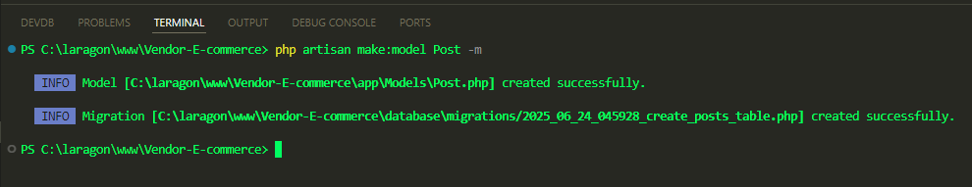
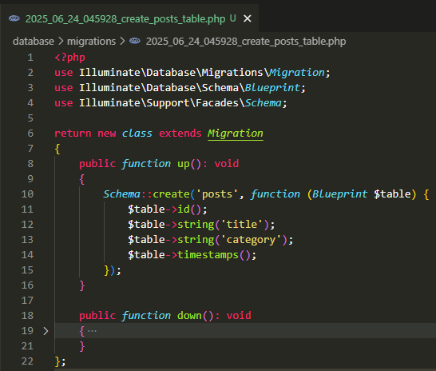
Bu dərs @role direktivi ilə hansı istifadəçi postu Edit edə bilər hansı edə bilməz, bunu təyin edəcəyik. Ancaq ilk öncə Post modelini və posts cədvəlini yaratmaq lazımdır.
posts cədvəlini yaratdıqdan migration faylını aşağıdakı kimi doldururuq.

Slide 2
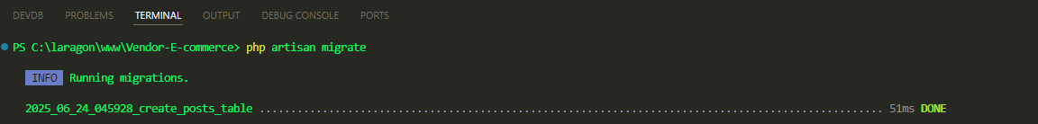
Və Post cədvəlini migrate edirik.
posts cədvəlini migrate etdikdən sonra onu təkt-tək əl ilə doldurmamaq üçün, DatabaseSeeder faylında faker vasitəsilə 30 ədəd məlumat yaradacağıq.

Slide 3
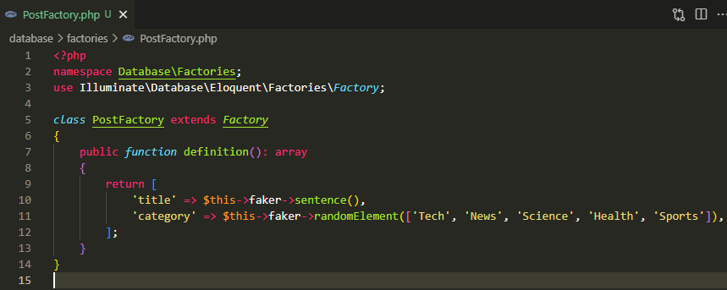
b) Seed ediləcək Factory faylını yaratmaq üçün aşağıdakı əmri terminalda yazırıq:
Daxili görünüş bu şəkildə olmalıdır:

Slide 4
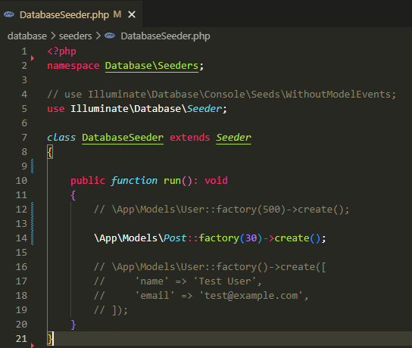
c) Sonra `database\seeders\DatabaseSeeder.php` faylında Post modlei üçün create() metodunu çağırırıq.
NOT: Digər Modeli commentə almaq lazımdır. Əks halda seed əmrini işə saldıqda xəta mesajı alarıq.

Slide 5

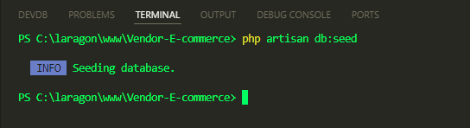
d) Artıq Seeder -i icra edə bilərik: Bu əmrlə həm bazanı sıfırlayır, həm də seeder fayllarını işə salırsan.
Əgər bazanı sıfırlamaq istəmirsənsə, sadəcə belə yaz ( Mən bu cür yazdım ):

Slide 6
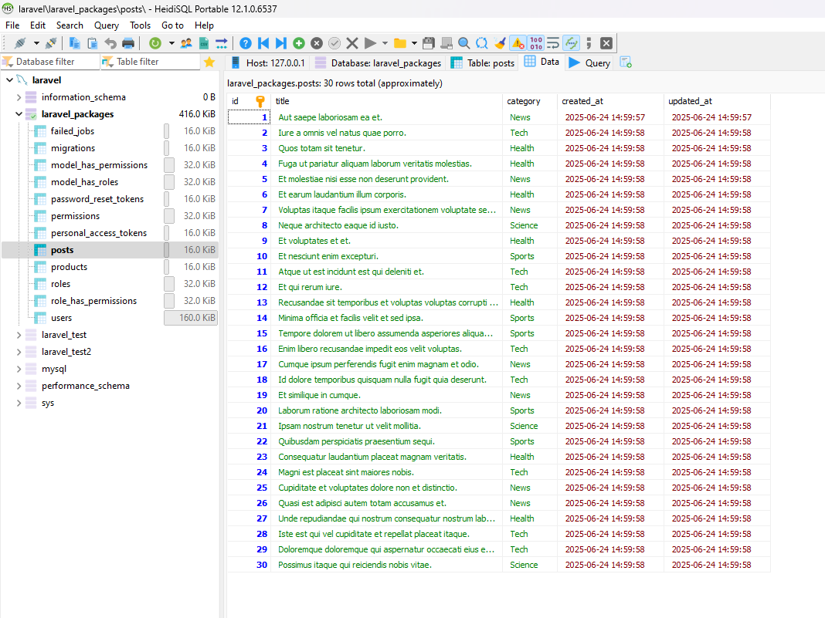
Nəticə olaraq yaranan datalar.
Bu dataları Şablonda əks etdirmək üçün post adında bir qovluq və həmin qovluqda `post.blade.php` adında bir fayl yaradırıq.

Slide 7
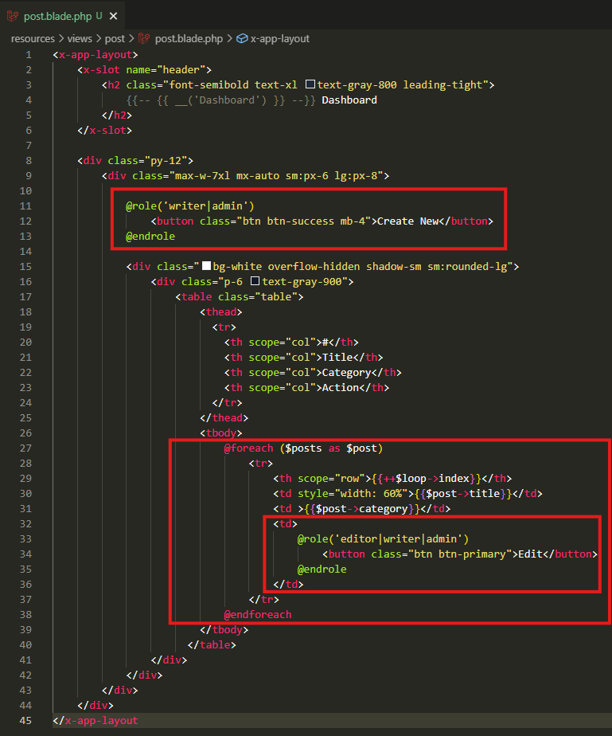
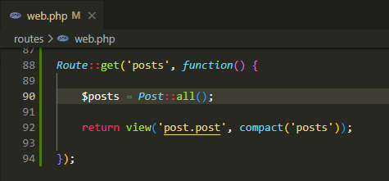
Bu kod Spatie Laravel Permission paketinin @role Blade direktivini istifadə edərək istifadəçinin rolu əsasında müəyyən elementləri göstərmək və ya gizlətmək üçün istifadə olunur ( sağ şəkil ).
Əvvəlki dərsdə TEST adlı istfadəçi üçün `writer` adlı rol təyin etmişdik. Əgər saytda həmin istifadəçi adı ilə daxil olsa `Create New` və `Edit` düymələrini görəcəyik.
Başqa məsələn, Rasim adı ilə daxil olsaq, həmin istifadəçi üçün rol təyin etmədiyimiz üçün bu düymələri görməyəcəyik.
Şablonu görüntüləmək üçün web.php faylında route yaradırıq.

Slide 8
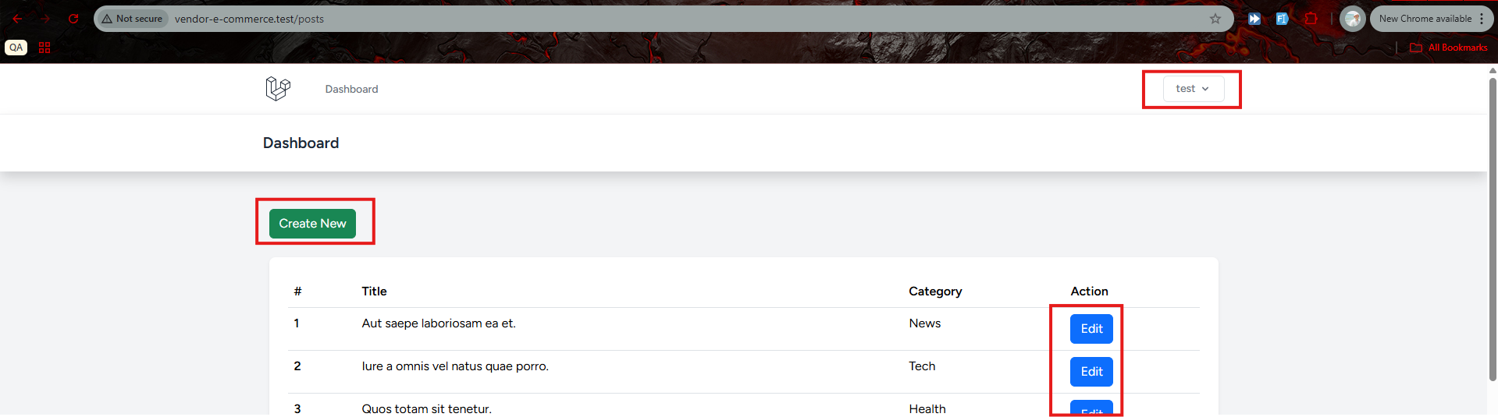
Nəticə test istifadəçisi kimi.

Slide 9
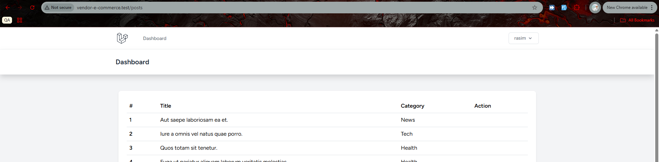
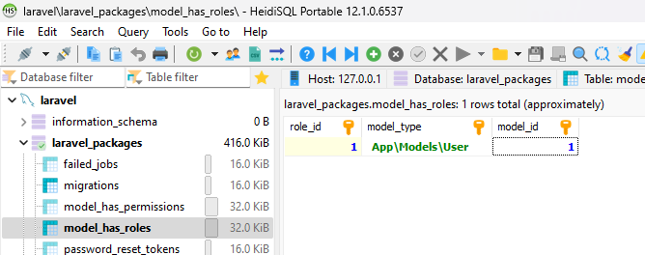
Nəticə rasim istifadəçisi kimi həmin düymələri görmürük
Çünki model_id sütununda identifikatoru 1 olan istifadəçi var. Rasim istifadəçisinin identifikatoru isə 512 -dir. Əgər bu sütunda 512 olsa idi onda düymələr görünəcəkdir.
Manul olaraqda istəsəz əlavə edə bilərsiz. Növbəti slayd....

Slide 10
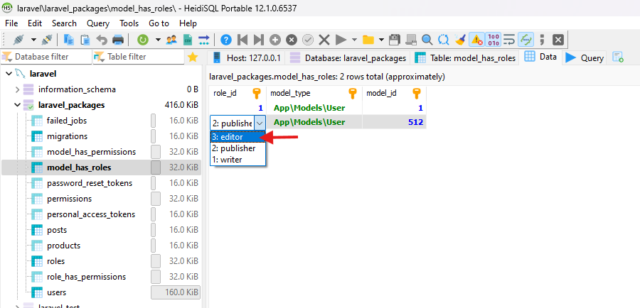
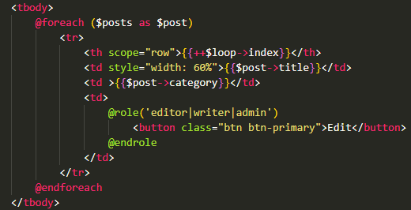
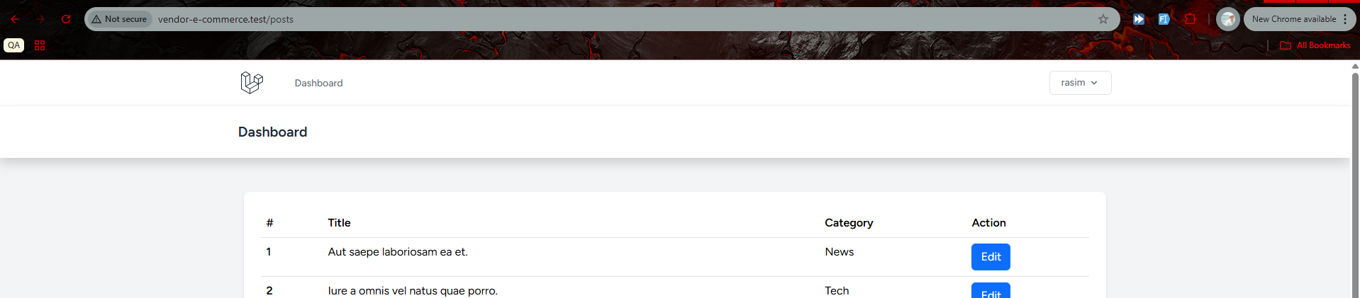
Rasim istifadəçisi üçün Rol olaraq EDİTOR rolunu seçirik. Və bu rolda olan yaxud aşağıdakı 3 roldan birində olan istəyən istifadəçi EDİT düyməsini görə biləcəkdir.

Slide 11
.

Slide 12
.

Slide 13
.

Slide 14
.

Slide 15
.

Slide 16
.

